Slide 1

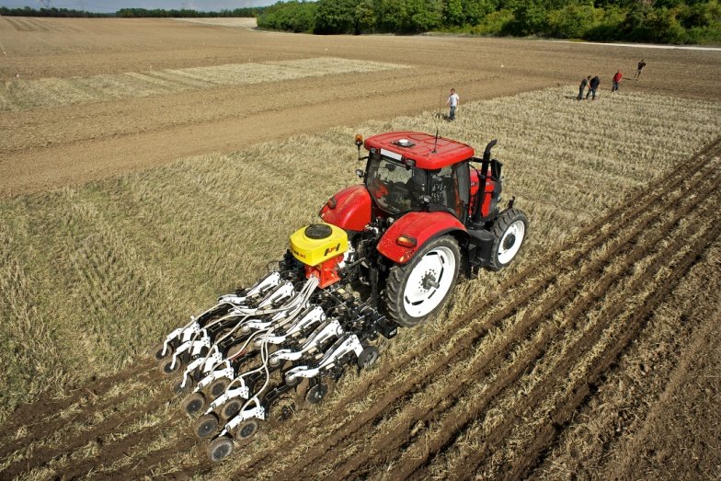
La pratique du strip till dans le grand ouest
Licence professionnelle PARTAGER
Le 2 octobre 2013
Maître de stage : Jérôme LENOUVEL
Noël CHOUTEAU
Tuteur : Jackie GABORIT
FR cuma Ouest

Slide 2
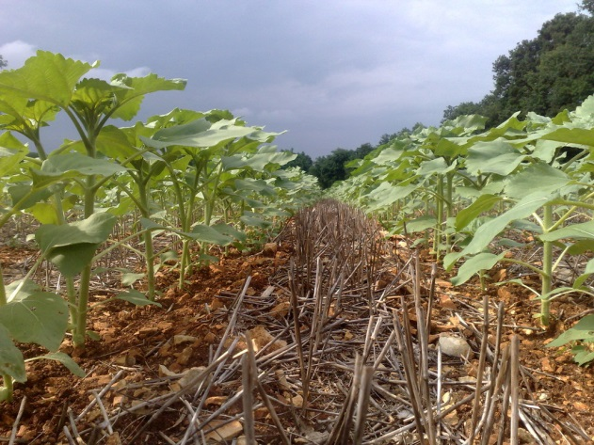
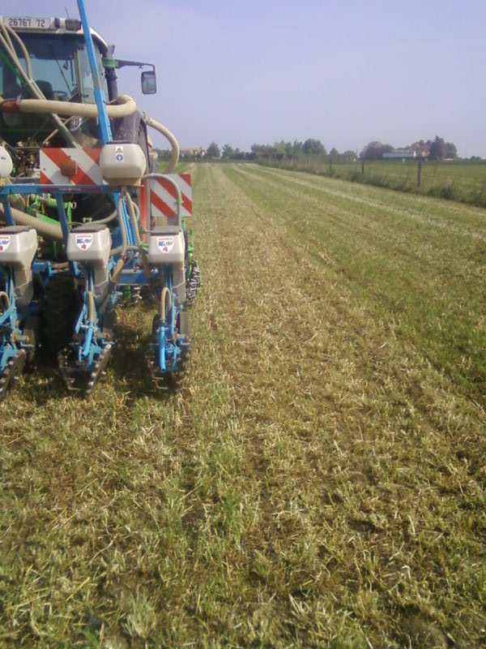
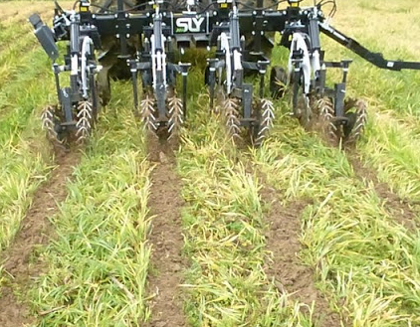
Strip till ?
Technique de travail sans labour
Matériel
Travail en bande
Bande de 5 à 30 cm de large et 5 à 30 cm de profondeur
Cultures sarclées
Source : DELAGE Yohann
Source : PASTOUREAU Philippe
Source : www.slyfrance.com

Slide 3
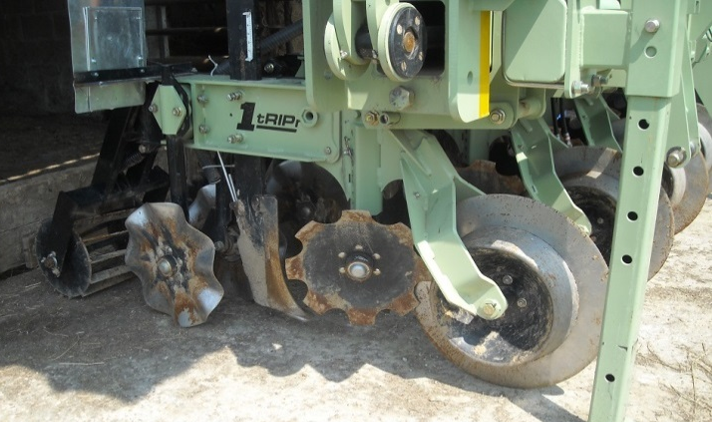
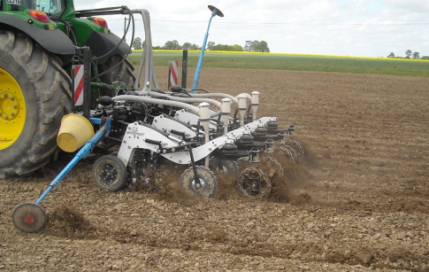
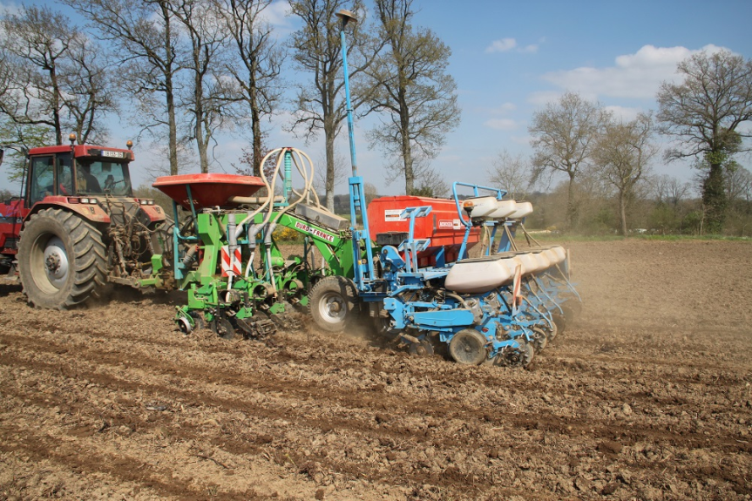
Strip till ?
Technique de travail sans labour
Matériel
Utilisation en solo ou combiné

Slide 4
Sommaire
Contexte : réseau cuma et agriculture de conservation
La problématique autour du strip till
Mise en œuvre des études et quelques résultats
Les limites et les perspectives
En conclusion

Slide 5
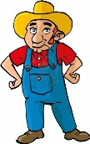
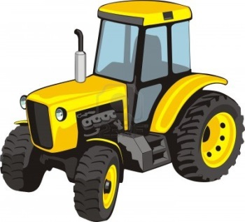
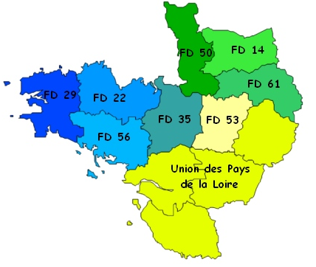
Contexte
Les études
Les limites et perspectives
En conclusion
RESEAU CUMA
Promouvoir les cuma
Animer le réseau cuma
Produire des références
La FR cuma Ouest
Adapter les cuma à l’évolution de l’agriculture
Proposer des expertises

Slide 6

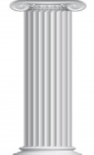

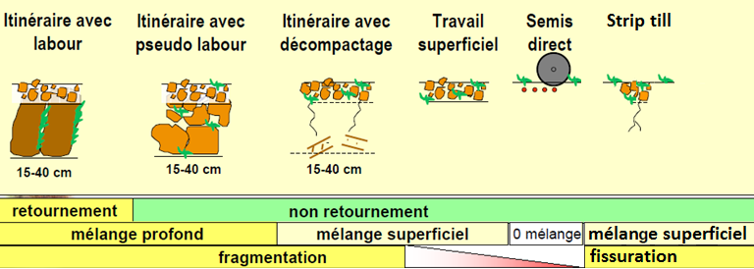
Contexte
Les études
Les limites et perspectives
En conclusion
AC
Agriculture de conservation
Agriculture de conservation
Agriculture de conservation
Agriculture de conservation
Arrêt du labour
Rotation de cultures
Couverture du sol en hiver
TCS travail profond
TCS travail superficiel
Source : Schéma des techniques culturales (LABREUCHE, 2010)

Slide 7
Contexte
Les études
Les limites et perspectives
En conclusion
PROBLEMATIQUE
Pourquoi la FR cuma Ouest s’y intéresse ?
Une technique en plein essor dans les régions céréalières
Un réseau pour conseiller les agriculteurs
Des achats en groupe pour faciliter l’acquisition de la technique
Le strip till peut-il être une solution de simplification du travail du sol dans les régions d’élevage ?

Slide 8
Contexte
Les études
Les limites et perspectives
En conclusion
OBJECTIFS DES ETUDES
Analyser la possibilité du strip till en cuma
Comparer la qualité d’implantation en strip till par rapport aux autres techniques culturales
Mesurer les intérêts économiques du strip till
Connaître les pratiques possibles dans le grand ouest

Slide 9
Contexte
Les études
Les limites et perspectives
En conclusion
ETUDES MISES EN OEUVRE
Suivi d’une cuma utilisatrice d’un strip till
Analyser la possibilité du strip till en cuma
Comparatif entre le strip till et différentes techniques d’implantation des cultures
Comparer la qualité d’implantation en strip till par rapport aux autres techniques culturales
Comparatif entre le strip till et différentes techniques d’implantation des cultures
Mesurer les intérêts économiques du strip till
Enquêtes à conduire dans le grand ouest
Connaître les pratiques possibles dans le grand ouest

Slide 10

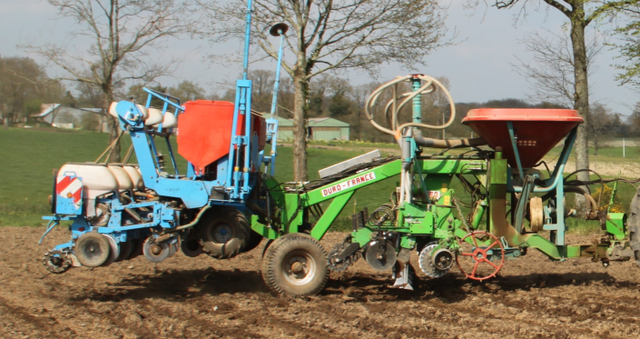
Contexte
Les études
Les limites et perspectives
En conclusion
SUIVI D’UNE CUMA
cuma des Monts du Coglais

Slide 11

Contexte
Les études
Les limites et perspectives
En conclusion
SUIVI D’UNE CUMA
Peu d’adhérents
Motivés par les TCS
Conditions d’utilisation proches
Matériel bien dimensionné

Slide 12
Contexte
Les études
Les limites et perspectives
En conclusion
COMPARATIF ENTRE TECHNIQUES
Plateforme de Piré sur Seiche
TCS cultivateur
Strip till
Semis direct
Labour
 | Arrière effet | TCS Cultivateur | Strip till | Semis direct | Labour
Nbre pieds levés en 2009 (densité semis 90 000gr/ha) |  | 79.000 | 77.000 | 65.000 | 80.000
Nbre pieds levés en 2011 (densité semis 94 000gr/ha) |  | 86 000 | 80 000 | 70 000 | 86 000
RDT en T de MS/ha en 2009 RDT en T de MS/ha en 2009 | Prairie Culture | 21.3 16.2 | 21.4 18.4 | 16.3 14.6 | 20.9 16.6
RDT en T de MS/ha en 2011 RDT en T de MS/ha en 2011 | Prairie Culture | 17,6 15,1 | 17,7 17,2 | 14,5 13,5 | 19,4 15,7
TCS travail profond
TCS travail superficiel

Slide 13
Contexte
Les études
Les limites et perspectives
En conclusion
COMPARATIF ENTRE TECHNIQUES
Coût pour un itinéraire
En €/ha | TCS cultivateur | Strip till (combiné) | Semis direct | Labour
Déchaumage | 12,9 | 12,9 | 12,9 | 12,9
Préparation du sol | 9,6 | 20 | / | 21,6
Vibroculteur | 5 | / | / | 5
Herse rotative | 13,8 | / | / | 13,8
Semoir | 15,5 | 15,5 | 15,5 | 15,5
Coût total sur l’itinéraire | 56.8 | 48.4 | 28,4 | 68.8

Slide 14
Contexte
Les études
Les limites et perspectives
En conclusion
COMPARATIF ENTRE TECHNIQUES
Pas de perte de rendement
A mi chemin entre le semis direct et le labour

Slide 15
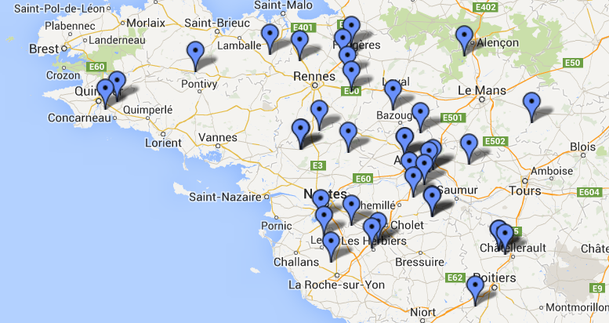
Contexte
Les études
Les limites et perspectives
En conclusion
ENQUETES
37 enquêtes
18 par Terrena
19 par la FR Cuma Ouest

Slide 16
Contexte
Les études
Les limites et perspectives
En conclusion
ENQUETES
Possible dans différentes situations

Slide 17
Contexte
Les études
Les limites et perspectives
En conclusion
ENQUETES
Type de sol des 37 agriculteurs
Travail au printemps
Travail à l’automne

Slide 18
Contexte
Les études
Les limites et perspectives
En conclusion
ENQUETES
Possible dans différentes situations
Le sol, l’élément important

Slide 19
Contexte
Les études
Les limites et perspectives
En conclusion
ENQUETES
Les points forts citées

Slide 20
Contexte
Les études
Les limites et perspectives
En conclusion
SYNTHESE
Une technique possible en cuma
Un résultat optimisé
Le strip till, une technique dans les TCS
De multiples variantes pour les agriculteurs

Slide 21
Contexte
Les études
Les limites et perspectives
En conclusion
LIMITES
Suivi d’une cuma utilisatrice
Précisions des données
Semis 2013 moyen
Le strip till face aux autres techniques d’implantation
Peu de suivis entre semis et récolte
Coût qui ne prend pas en compte tous les éléments
Travail réalisé sur 2 ans
Enquête à conduire dans le grand ouest
Informations difficiles à traduire

Slide 22
Contexte
Les études
Les limites et perspectives
En conclusion
PERSPECTIVES
Suivre une autre cuma
Un regard scientifique sur les essais
Avis matériel à approfondir

Slide 23
Contexte
Les études
Les limites et perspectives
Les limites et perspectives
En conclusion
LE STRIP TILL...
Une technique possible dans le grand ouest
Une technique à approfondir
Une étape de plus dans la simplification du travail du sol

Slide 24
Merci de votre attention
V

